Slide 1

GIT & GITHUB Tuzla Summer Institute 2K19 Day 2

Slide 2

MENI Day 2
Notes:
U ovom dijelu polaznicima predstavljam i dijelim isprintane menije-na kojima je „raspored danasnjeg predavanja „ . Pricamo o rasporedu. Predstavljam im ga

Slide 3

ENERGIZER
Notes:
U ovom dijelu polaznici trebaju iskoristiti stiker koji su dobili na svom meniju da na njega nacrtaju sebe jednom sličicom ( kako vide sebe ) i da to sve zalijepimo na pano repozitoriji haha. SLUZI DA SE MALO ZABAVIMO

Slide 4

Ponavljanje
Šta je to version control ?
Šta je git ?
Neke od predonosti korištenja ?
Komandna linija ?
KOMANDE:
pwd ?
Ls ?
clear ?
git init ?

Slide 5
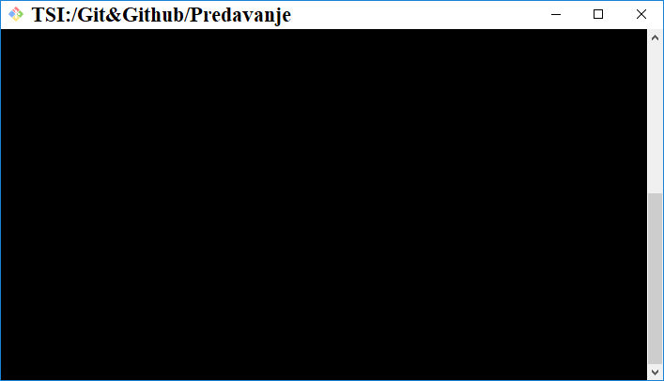
GIT KOMANDA -> git config
TSI@GIT-GITHUB BILD-IT ~/TSI
$ git config –global user.name „Darjan Divkovic“
TSI@GIT-GITHUB BILD-IT ~/TSI
$ Postavljamo (konfigurisemo) ime!

Slide 6
GIT KOMANDA -> git config
TSI@GIT-GITHUB BILD-IT ~/TSI
$ git config –global user.email daarjan.tz@gmail.com
TSI@GIT-GITHUB BILD-IT ~/TSI
$ konfigurisemo i nas email!
TSI@GIT-GITHUB BILD-IT ~/TSI
$ Git mora biti poznat nas identitet – kako bi nastavili ( ko to sta ovde radi, mjenja )

Slide 7
GIT KOMANDA -> git config
TSI@GIT-GITHUB BILD-IT ~/TSI
$ git config –-global help.autocorrect 1
TSI@GIT-GITHUB BILD-IT ~/TSI
$ aktiviramo autokorekt – spelling issues FIXED ! ( skoro stalno..)

Slide 8
GIT KOMANDA -> git config
TSI@GIT-GITHUB BILD-IT ~/TSI
$ git config –global core.autocrlf input
TSI@GIT-GITHUB BILD-IT ~/TSI
$ Ova komanda je pogodna za sve cross-platform developere. Windows, Linux & Mac su razlicite platforme sa razlicitim pravilima. Koristenjem ove komande sva pravila razlicith sistema su ispostovana!
... Najlakse receno

Slide 9
GIT KOMANDA -> git config
TSI@GIT-GITHUB BILD-IT ~/TSI
$ git config –-list
TSI@GIT-GITHUB BILD-IT ~/TSI
$ Ova komanda ispisuje nasu Git konfiguraciju
TSI@GIT-GITHUB BILD-IT ~/TSI
$ Primjetimo neke od postavki koje smo sami podesili!

Slide 10
GIT KOMANDA -> git help
TSI@GIT-GITHUB BILD-IT ~/TSI
$ git help
TSI@GIT-GITHUB BILD-IT ~/TSI
$ moramo je ponoviti. Ova komanda je nas paket prve pomoći!

Slide 11
GIT KOMANDA -> git init
TSI@GIT-GITHUB BILD-IT ~/TSI
$ git init
TSI@GIT-GITHUB BILD-IT ~/TSI
$ Inicializira prazan git repozitorij u trenutnom direktoriju.
TSI@GIT-GITHUB BILD-IT ~/TSI
$ clear

Slide 12

GIT Sections
Working directory
mjesto gdje zive fajlovi na kojima radimo
Staging Area
mjesto gdje zive fajlovi koji su spremni ( git add ) za commit
Git Directory
mjesto gdje zive commitani fajlovi

Slide 13
GIT KOMANDA -> git status
TSI@GIT-GITHUB BILD-IT ~/TSI
$ git status
TSI@GIT-GITHUB BILD-IT ~/TSI
$ Ispisuje trenutni status direktorije na kojoj radimo
TSI@GIT-GITHUB BILD-IT ~/TSI
$ exit

Slide 14
GIT KOMANDA -> git add
TSI@GIT-GITHUB BILD-IT ~/TSI
$ git add
TSI@GIT-GITHUB BILD-IT ~/TSI
$ Ova naredba dodaje file ili izmjenu u staging area, sprema ih za commit!
TSI@GIT-GITHUB BILD-IT ~/TSI
$ clear

Slide 15
GIT KOMANDA -> git commit
TSI@GIT-GITHUB BILD-IT ~/TSI
$ git commit –m „Poruka nasa samom sebi“
TSI@GIT-GITHUB BILD-IT ~/TSI
$ Snima promjene koje smo napravili u radnoj repozitoriji
TSI@GIT-GITHUB BILD-IT ~/TSI
$ clear

Slide 16
GIT KOMANDA -> git log
TSI@GIT-GITHUB BILD-IT ~/TSI
$ git log
TSI@GIT-GITHUB BILD-IT ~/TSI
$ Ispisuje kompletnu historiju desavanja u nasoj Git repozitoriji.
TSI@GIT-GITHUB BILD-IT ~/TSI
$ git log –-oneline
TSI@GIT-GITHUB BILD-IT ~/TSI
$ Radi sve to isto, samo malo ljepse.

Slide 17
GIT KOMANDA -> git diff
TSI@GIT-GITHUB BILD-IT ~/TSI
$ git log –-oneline
243335c (HEAD -> master) Second commit!
9f6e23f First commit !
TSI@GIT-GITHUB BILD-IT ~/TSI
$ git diff 243335c 9f6e23f
TSI@GIT-GITHUB BILD-IT ~/TSI
$ Poredi i prikazuje razlike izmedju 2 commita !

Slide 18
Ponavljanje
Šta je git ?
Neke od predonosti korištenja ?
KOMANDE:
Git add
Git commit
Git log
Git log --oneline
Git diff

Slide 19


ZADATAK

Slide 20
Vaša pitanja ?

